Slide 1
ZDRAV ZA 5
Projekt prevencije ovisnosti
i zlouporabe alkohola
Ministarstvo unutarnjih poslova
Ministarstvo zdravlja
Ministarstvo zaštite okoliša i prirode
Ministarstvo znanosti obrazovanja i sporta
Notes:
Dobar dan, ja sam… (predstaviti se . . . ime i prezime, policijska uprava)
Kao što već znate Ministarstvo unutarnjih poslova i ove godine sudjeluje u provođenju projekta Zdrav za 5 zajedno s Ministarstvom zdravlja i Ministarstvom zaštite okoliša i prirode, a od ove godine i Ministarstvom znanosti, obrazovanja i sporta.
Ovaj preventivni projekt usmjeren je na prevenciju ovisnosti i zlouporabe alkohola i provodi se u svim školama diljem Hrvatske .
Sjećate li se da su u prošlom polugodištu u vašem razredu bili djelatnici Zavoda za javno zdravstvo?
(Ovo pitanje se postavlja samo ako su djelatnici Zavoda već održali svoja predavanja.)
Sjećate li se o čemu su govorili?
(. . . Očekivani odgovori su: o alkoholu, o opijanju, o utjecaju alkohola na zdravlje i sl.)
Govorili su o konzumiranju alkohola što će biti i naša današnja tema ali s malo drugačijeg aspekta.

Slide 2
ALKOHOL?
… TI ODLUČUJEŠ!
…… samo jedna kriva nepromišljena odluka zaista može dovesti do situacije koja vam može promijeniti život, budućnost, karijeru…
Notes:
ALKOHOL?
Da bi općenito mogli donijeti neku odluku potrebno je raspolagati sa činjenicama koje će nam pomoći u “vaganju” da li je ta odluka dobra ili loša za nas.
Vi sigurno već raspolažete s mnoštvom činjenica vezanih uz konzumiranje i štetnost alkohola. Naš današnji cilj je upoznati vas s ulogom koju alkohol ima kod kažnjivih ponašanja te sa zakonskim propisima vezanim uz konzumiranje alkohola, a sve radi dobivanja više informacija o ovom fenomenu kako bi mogli sami donijeti odluku.
Pokrenite kratku raspravu sa učenicima (društvo, rođendanska proslava, ljubav, nogometna utakmica… kao motiv za pijenje ) 2-3 min postavljajući slijedeća pitanja:
Kad su u pitanju mladi i alkohol, što mislite što sve ili tko sve utječe na mlade kod donošenja odluke piti ili ne piti?
(. . . Očekivani odgovori su: želja za zabavom, prihvaćanje u društvu jer svi piju, osjećaj „odraslosti.” i sl)
Sve što ste naveli utječe na mlade u donošenju odluka ali ne smijemo zaboraviti da na kraju odluku donosi svatko za sebe.
Sigurno ćete se sjetiti neke situacije u kojoj ste donijeli neku dobru ili lošu odluku!
Kad je alkohol u pitanju, jedna kriva nepromišljena odluka može dovesti do situacije koja vam može promijeniti život, budućnost, karijeru..
Da li se slažete?
Koji su to događaji vezani uz konzumiranje alkohola, koji mogu usmjeriti vaš život?
(. . . Očekivani odgovori su: prometne nezgode, tučnjave, svađe, vandalizam i sl.)

Slide 3
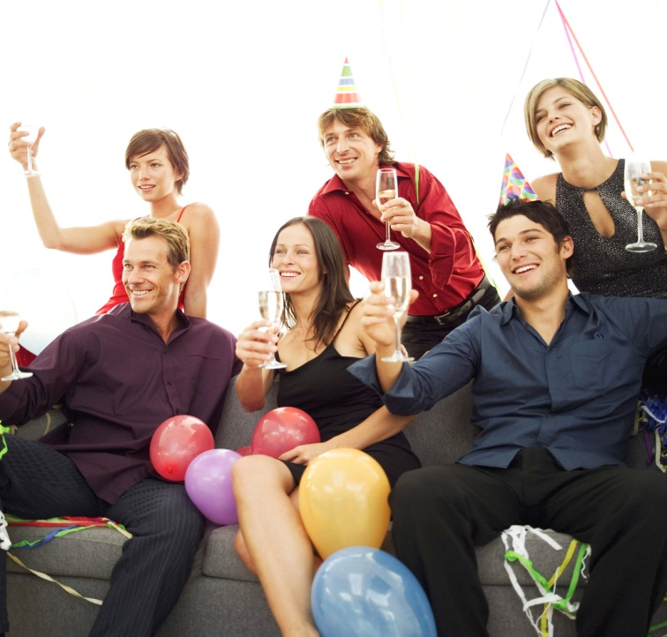
PUT DO OVISNOSTI
… uvijek počinje prigodnim konzumiranjem…
… no, problemi vezani uz alkohol počinju puno prije stvaranja ovisnosti…
Notes:
Kada govorimo o alkoholu, često spominjemo ovisnost. To je krajnji stadij dugotrajnog pijenja alkohola, .. o čemu ste slušali na prethodnom predavanju ili će te slušati na nekom od slijedećih predavanja.
U posljednje vrijeme, na žalost susrećemo se i sa sve većim brojem mladih koji su već razvili ovisnost, a koji su počeli kao prigodni konzumenti. Kada kažemo prigodni konzumenti mislimo na one koji povremeno ili prigodno konzumiraju alkohol (npr. prilikom večernjih izlazaka, proslava rođendana i sl.)
Policiji je najteže kad se u svom radu susreće s djecom i maloljetnicima i kada protiv njih mora poduzimati neke mjere.
Ono sa čime se mi kao policajci najčešće susrećemo, a kad su u pitanju mladi i alkohol, su posljedice jednokratnog ili prigodnog konzumiranja alkohola.
Brojna istraživanja pokazuju kako je upravo vaša dob rizična za početke eksperimentiranja sa alkoholom. Zato smo odabrali upravo vas kako bi vam prenijeli svoja iskustva koja imamo u radu s mladima i potaknuli vas na razmišljanje o mogućim rizicima u koja se upuštate.
Pokrenite kratku raspravu sa učenicima (2-3 min) postavljajući slijedeća pitanja:
Što mislite, može li samo jedno pijanstvo izazvati velike probleme?
Možete li mi reći koje?
Napomena voditelju: potaknite učenike na navođenje bar 5-6 primjera
(. . . Očekivani odgovori su: prometne nezgode, tučnjave, svađe, vandalizam, problemi kod kuće ili u školi i sl.)
Ono što smo htjeli reći je da problemi vezani uz alkohol mogu početi i puno prije stvaranja same ovisnosti o alkoholu.

Slide 4
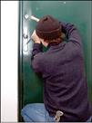
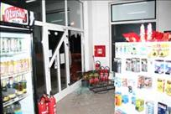
POD UTJECAJEM ALKOHOLA
… osobe se lakše odlučuju počiniti kažnjivo
ponašanje…
… osobe lakše postaju žrtve kažnjivih ponašanja…
Notes:
Ti problemi mogu biti raznovrsni. No mi kao policajci želimo vam govoriti o kažnjivim ponašanjima mladih na koje alkohol ima veliki utjecaj.
Jedna od stvari koje mladi najčešće nisu svjesni je da alkohol može dovesti do toga da se osoba lakše odluči postati počinitelj nekog kažnjivog ponašanja, a isto tako i da postane žrtva takvog ponašanja.
Pokrenite kratku raspravu sa učenicima slijedećim primjerima:
Uzmimo primjerice situaciju gdje grupa mladića prolazi pored zamrzivača za sladoled. Da li je veća mogućnost da se odluče provaliti u istu ako su trijezni ili pod utjecajem alkohola? Zašto? (Zaključak predavača treba uključivati slijedeće pojmove: popuštanje socijalnih kočnica, iskrivljena procjena rizika…)
Možemo uzeti i drugi primjer. Da li je veća vjerojatnost da će netko ukrasti mobitel djevojci koja trijezna sjedi na klupi ili onoj koja pijana spava na klupi? Zašto? (Zaključak predavača treba uključivati slijedeće pojmove: umanjena mogućnost obrane, identifikacije počinitelja…)
(Ukoliko se rasprava razvije možemo koristiti i primjer vandalizma: uništavanje klupa, prevrtanje koševa za otpatke ili sl.)
Dakle, možemo zaključiti da je alkohol ovdje doprinio većoj mogućnosti da osobe postanu počinitelji kažnjivih radnji ili žrtve kažnjivih ponašanja.
Napomena voditelju: iskoristite neke poznate primjere iz vaše sredine bez navođenja identiteta osoba sa opisom radnje, izazvane štete izražene u financijskim pokazateljima te načinom kažnjavanja počinitelja)

Slide 5
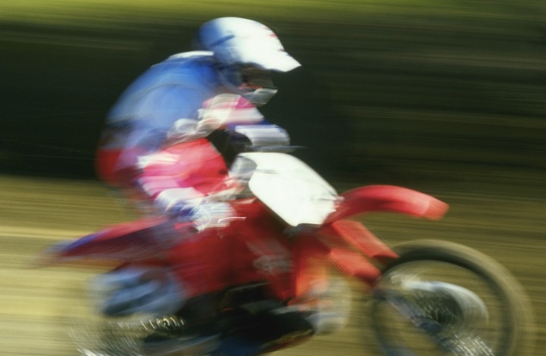
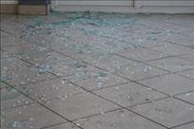
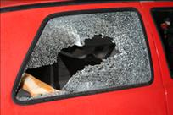
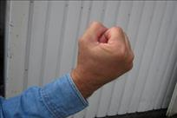
Oblici kažnjivih PONAŠANJA
Najčešća kažnjiva ponašanja mladih u kojima alkohol ima važnu ulogu:
nasilje
uništavanje imovine
imovinski delikti
prometne nezgode
Notes:
Mi se u policiji svakodnevno susrećemo sa različitim oblicima takvih ponašanja mladih u kojima alkohol ima veliku ulogu:
- nasiljem (npr. lakše se upuštaju u svađe, tučnjave, sukobe… )
- uništavanjem imovine (npr. posljedice njihovog ponašanja čine im se beznačajne iako su štete na imovini ponekad i vrlo velike)
- imovinskim deliktima (npr. provaljuju u kioske radi krađe samo jedne boce vina )
- prometnim nesrećama (npr. sjedaju na motocikle u alkoholiziranom stanju)
Ovakva ponašanja mladih zabranjena su zakonom i za sobom povlače određene sankcije. Tako počinju njihovi prvi “sukobi” sa zakonom.
Vama je poznato da nakon 14-e godine postajete kazneno i prekršajno odgovorni pred zakonom?
To znači da snosite odgovornost za svaku svoju radnju. To morate shvatiti ozbiljno!

Slide 6
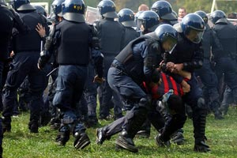
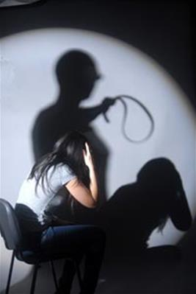
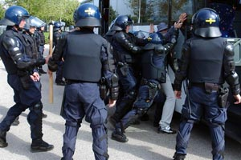
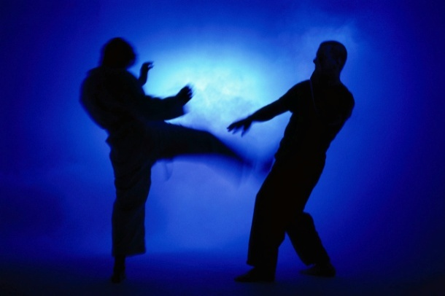
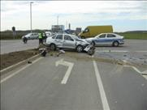
Oblici kažnjivih PONAŠANJA

Slide 7
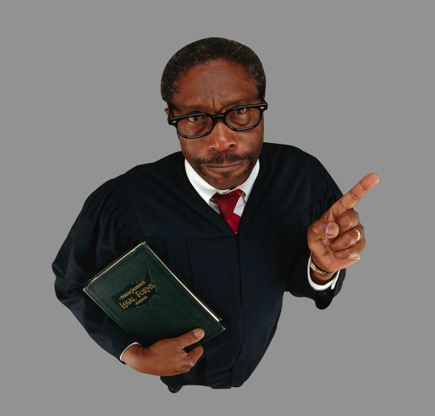
ŠTO KAŽE ZAKON?
Zakonski propisi vezani uz konzumiranje alkohola od strane djece i maloljetnika
osobama mlađim od 18 godina zabranjeno je prodavanje i točenje alkoholnih pića
zabranjeno je učestalo konzumiranje alkoholnih pića na javnom mjestu
zabrana pijenja na javnim mjestima
Notes:
Kada govorimo o kažnjivim ponašanjima svakako treba spomenuti i zakonske odredbe koje se odnose na mlade i alkohol.
Osobama mlađim od 18 godina zabranjeno je prodavanje i točenje alkoholnih pića prema Zakonu o ugostiteljskoj djelatnosti i Zakonu o trgovini.
Učestalo konzumiranje alkoholnih pića na javnom mjestu zabranjeno je Zakonom o prekršajima protiv javnog reda i mira.
Zabrana pijenja na javnim mjestima propisana je i odlukama tijela lokalne samouprave.
Uputa za voditelja: navedite ako u vašoj sredini postoji takva odluka i koje su kazne
No, možda je zgodna prilika i da vas podsjetim kako su osobama do 16-e godine života zabranjeni noćni izlasci u vremenu od 23 do 5 sati bez pratnje roditelja ili pratnje druge odrasle osobe u koju roditelji imaju povjerenje (čl. 95. Obiteljskog zakona)
Da li imate pitanja o zakonskim propisima?
(Napomena voditelju u slučaju dodatnih pitanja: učestalo konzumiranje znači – zaticanje tri ili više puta; zabrana pijenja na javnim mjestima – provjeriti da li postoji takva odredba vaše lokalne samouprave; javno mjesto - određenje pojma javnog mjesta ovisno je o većim ili manjim mogućnostima pristupa javnosti pa tako i stan može biti javno mjesto ukoliko se posljedice prekršaja počinjenih na tim mjestima reflektiraju na javnost; kažnjivost maloljetnog kupca – maloljetnik ne može biti kažnjen ako kupuje alkohol, kažnjava se samo prodavač, ovu informaciju ne treba isticati!!!!

Slide 8
„SUBOTNJA VEČER”
Zamislite slijedeću situaciju:
Društvo se sastalo u subotu navečer na omiljenom okupljalištu u blizini škole. Netko je predložio da zadnji vikend ljetnih praznika proslave tako što će kupiti vino i votku u dućanu i napiti se. Krenuli smo prema kiosku. . . .
Nastavi priču…
Notes:
Na početku sam rekao da sa vama želimo razgovarati o alkoholu. S obzirom da sam do sada više pričao ja sada želim riječ prepustiti vama.
Ono što sad od vas očekujemo je sudjelovanje u jednoj aktivnosti. Molim vas da se sada podijelimo u grupe pa ćemo potom poslušati upute.
. . . Podjela u grupe . . .
Vaš zadatak je slijedeći: Zamislite slijedeću situaciju:
Društvo se sastalo u subotu navečer na omiljenom okupljalištu u blizini škole. Netko je predložio da zadnji vikend ljetnih praznika proslave tako što će kupiti vino i votku u dućanu i napiti se. Krenuli smo prema kiosku. . . .
Molim Vas da u grupama prodiskutirate ovu situaciju i napišete “scenarij”, odnosno jednu od mogućnosti kako se ova priča nastavlja uzimajući u obzir one informacijama koje ste dobili u dosadašnjem dijelu ove prezentacije. Napišite zašto ste se odlučili večer provesti baš tako i koje su posljedice vaših pojedinih odluka u ovoj priči.
Za ovu aktivnost imate 10 minuta vremena a nakon čega ćemo prezentirati priče svih grupa.
Prije početka rada odaberite predstavnika grupe koji će nam prezentirati vaš rad.
Uputa za voditelja: Grupe formirati na način da je u jednoj grupi 4-6 učenika. Učenici za rad u grupama imaju 10 minuta vremena. Potrebno je pripremiti po jedan papir i olovku po grupi. Za prezentaciju grupnog rada i diskusiju imate ukupno 15 do 20 minuta odnosno do 4 minute prije završetka sata.
Tijekom rada u grupama voditelj obilazi grupe, potiče ih na rad i pomaže u slučaju potrebe.
Nakon 10 minuta jedna po jedna grupa prezentira svoju priču te se nakon svake priče otvara kratka diskusija s razredom. Cilj diskusije je iskoristiti njihove priče kako bi se vidjelo da li je njihova odluka da piju ili ne piju bila dobra u tom trenutku. Voditelj treba iskoristiti priče koje učenici napišu kako bi još jednom kroz primjere ponovio činjenice koje je iznosio u prvom djelu sata (propisi, posljedice, kažnjiva ponašanja koja su već navedena u prethodnom dijelu ove prezentacije).

Slide 9
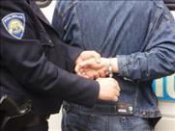
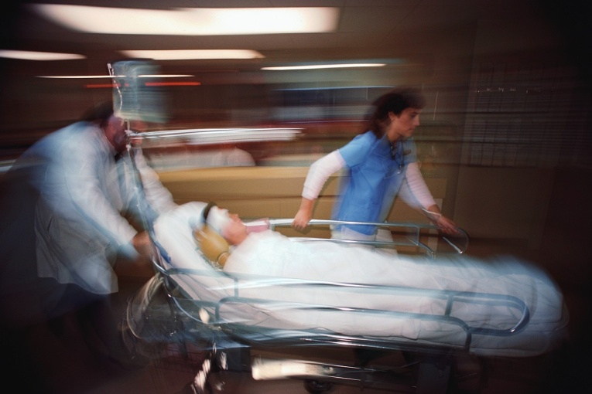
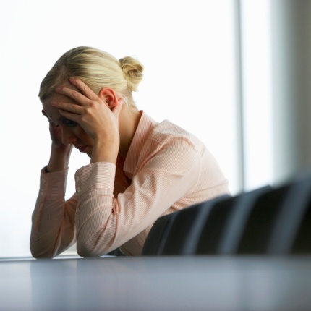
„SUBOTNJA VEČER”
KRAJ KAKAV NE ŽELIMO
“Društvo se sastalo u subotu navečer. Netko je predložio da kupimo alkohol. Krenuli smo prema kiosku. . . .
Notes:
Ovu zadaću ste uspješno završili i dali ste nam zanimljive priče.
“Društvo se sastalo u subotu navečer. Netko je predložio da kupimo alkohol…” upravo ovako najčešće počinju priče vaših vršnjaka koji policijskim službenicima objašnjavaju tijek večeri u kojoj bi voljeli da su drugačije odlučili i da se neke stvari nisu dogodile.
U tim trenucima oni bi najradije ovu priču nastavili na jedan od slijedećih načina: pokreni slijedeći slide.

Slide 10
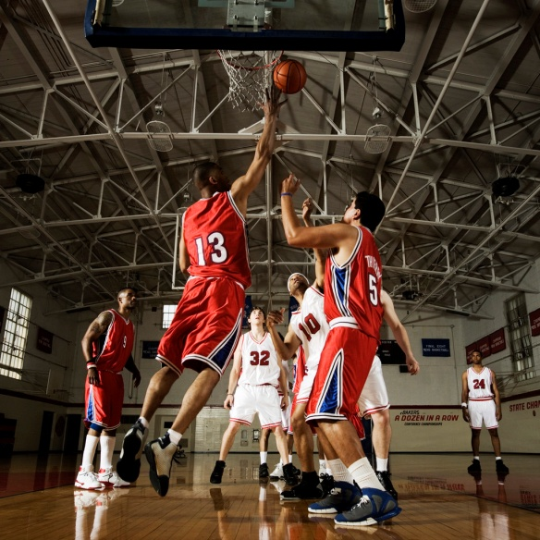
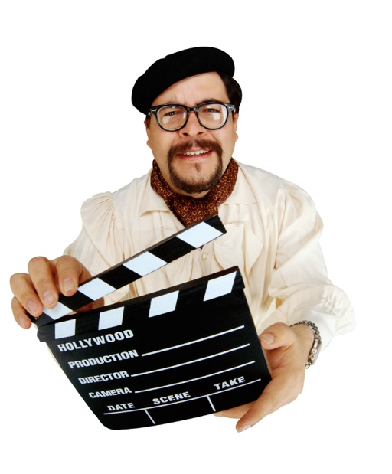
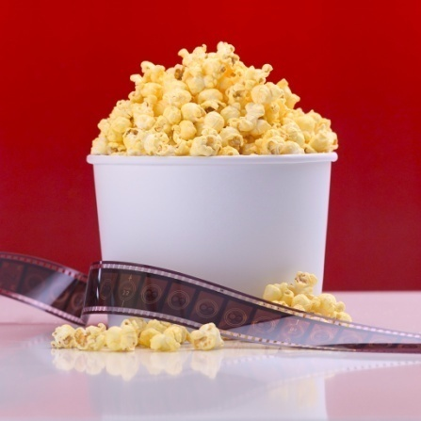
„SUBOTNJA VEČER”
KRAJ KAKAV ŽELIMO
Notes:
Uputa voditelju: pojasniti svaku sliku koja se pojavljuje na ovom slide-u kao alternativu za kvalitetno i zdravo provođenje slobodnog vremena
Druženje , pričanje, čitanje knjiga. . .
Kako bi Vi najradije proveli subotnju večer??

Slide 11
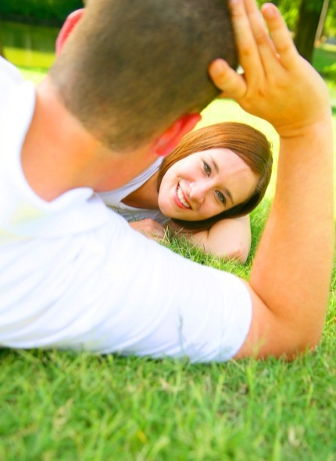
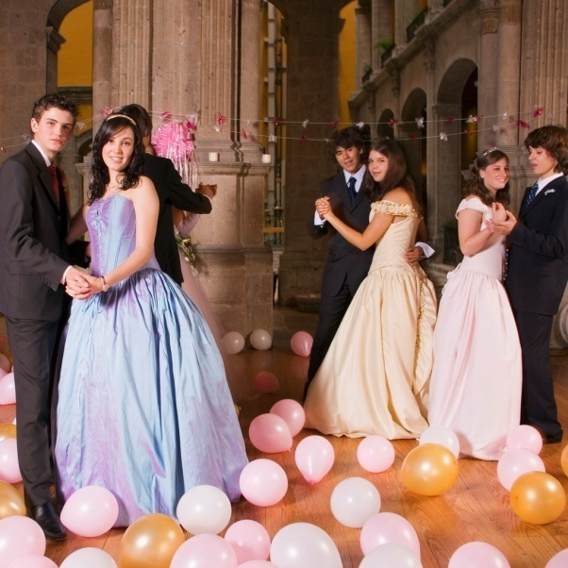
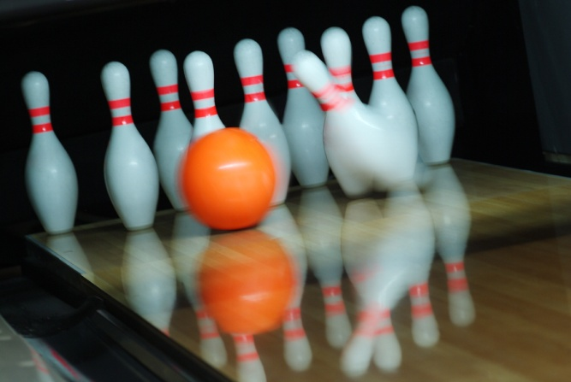
„SUBOTNJA VEČER”
KRAJ KAKAV ŽELIMO
Notes:
Dakle, možemo zaključiti kako postoje brojne mogućnosti provođenja slobodnog vremena u kojima se možete dobro zabaviti bez konzumiranja alkohola.
Za kraj mi recite imate li vi neko pitanje ili nešto o čemu ste htjeli razgovarati tijekom ovog sata a niste imali priliku?
Hvala na vašem sudjelovanju i za kraj vam želim napomenuti da u slučaju da imate pitanja ili probleme o kojima želite razgovarati s policijom slobodno i s punim povjerenjem možete se obratiti vašim kontakt policajcima.

Slide 12
Hvala na pažnji
Notes:
Hvala na pažnji!

